Slide 1

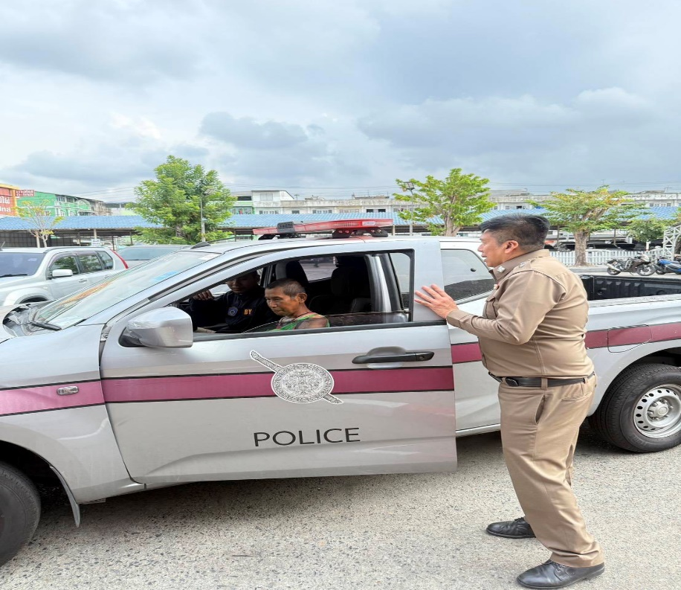
สถานีตำรวจภูธรบางใหญ่
ผลการปฎิบัติงานสอบสวน เดือน เมษายน 2569
วันนี้(25 เม.ย.69) เวลาประมาณ 09.00 น. พ.ต.ท.วุฒิ พระเดชวงษ์ รอง ผกก.(สอบสวน)ฯ ได้สอบถามชาวบ้านที่มานั่งรอหน้า สภ.ฯ พบว่าชื่อ นายบุญชุก เรียนพิษ อายุ 69 ปี โทร.061-803-4095 อยู่ 39 หมู่ 16 ต.หนองโก อ.กระนวน จ.ขอนก่น ทราบว่า จะไปโรงพยาบาลเนื่องจากป่วยโรคไตกำเริบ แต่ไม่มีรถไป หากรอรถกู้ภัยเกรงจะช้า จึงได้รีบให้ ส.ต.ท.จิระพงศ์ สังรี พาไปส่งที่โรงพยบาลบางใหญ่ เพื่อรักษาตัวต่อไป

Slide 2
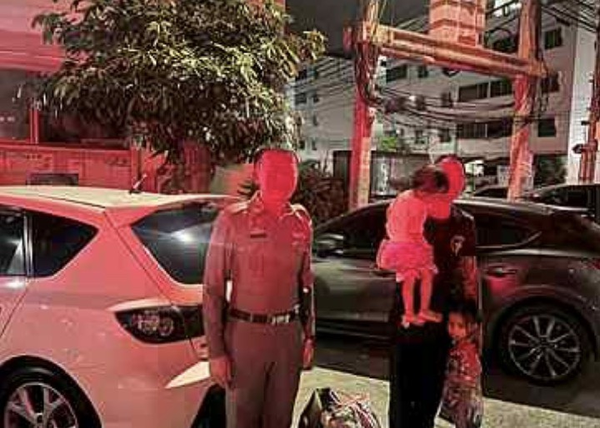
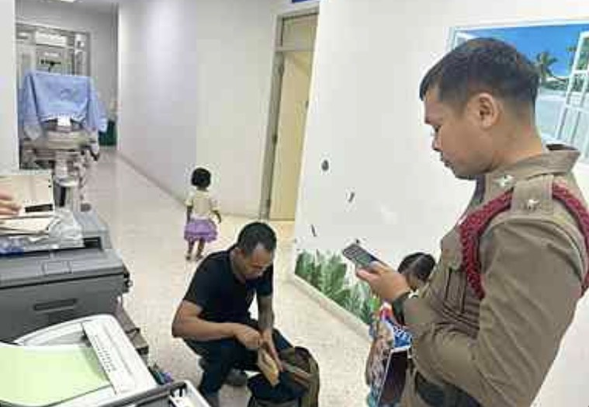
สถานีตำรวจภูธรบางใหญ่
ผลการปฎิบัติงานสอบสวน เดือน เมษายน 2569
1. วันเวลาที่เกิดเหตุ วันที่ 28 เมษายน 69 เวลาประมาณ 00:05 น.
2. สถานที่เกิดเหตุ โรงพยาบาลบางใหญ่ ต.บางแม่นาง อ.บางใหญ่ จ.นนทบุรี
วันนี้ ( 28 เม.ย.2569 ) เวลาประมาณ 00:05 น. ขณะที่ ร.ต.ต.ธนกร ชัยลิ้นฟ้า รอง สว.(สอบสวน) สภ.บางใหญ่ ปฏิบัติหน้าที่พนักงานสอบสวนเวร ได้รับแจ้งจากศูนย์วิทยุ ว่ามีเหตุ หญิงตั้งครรภ์ มีอาการปวดท้อง แต่ได้คลอดลูกก่อนที่รถพยาบาลจะไปถึงและเด็กคลอดออกมาเสียชีวิต และหญิงตั้งครรภ์มีอาการเสียเลือดมาก กู้ภัยจึงได้รีบ พาหญิงตั้งครรภ์และเด็กทารกส่งโรงพยาบาลบางใหญ่ จึงได้รายงานให้ผู้บังคับบัญชาทราบ และเดินทางไปตรวจสอบ ที่โรงพยาบาลบางใหญ่พร้อมกับแพทย์นิติเวช เมื่อเดินทางไปถึงพบศพ ทารกไม่ทราบชื่อ อายุครรภ์ประมาณ 30 สัปดาห์ น้ำหนัก 1,160 กรัม รกหนัก 400 กรัม สภาพผิวหนังหลุดลอกเสียชีวิตทั่วร่างกาย ไม่พบจุดเลือดออกตามเยื่อบุ ลำตัวไม่พบการผิดรูป ลักษณะทารกคลอดก่อนกำหนด สอบถาม น.ส.ชลธิชา ใช่ประพันธ์กุล มีประวัติรักษาโรงพยาบาลพบว่าเป็นครรภ์ที่ 5 และไม่ได้ฝากครรภ์ และจากการสอบถาม นายสาธิต สายสุข สามีของ น.ส.ชลธิชา ใช่ประพันธ์กุล พบว่าทั้งคู่มีโรคประจำตัวคือ โรคซิฟิลิส และได้สอบถาม พยาบาลประจำห้องคลอด ได้ให้ความเห็นเกี่ยวกับโรคนี้ว่ามีโอกาสที่จะทำให้เด็กคลอดก่อนกำหนดและเสียชีวิต
( 28 เม.ย. 69 ) เวลา 02:00 น. ร.ต.ต.ธนกร ชัยลิ้นฟ้า รอง สว.(สอบสวน) สภ.บางใหญ่ พร้อมด้วย ส.ต.ท.จิระพงศ์ สังรี พลขับ 301 ได้ สอบถาม นายสาธิต สายสุข และบุตรสาวอีก 2 คน พบว่าไม่มีเงินค่ารถจะกลับที่พักร้อยเวรและพลขับ จึงได้นำส่งที่พักเอื้ออาทรบางใหญ่ ตึกที่ 62 ห้อง 162/44 ต.เสาธงหิน อ.บางใหญ่ จ.นนทบุรี เป็นที่เรียบร้อย

